Slide 1
ARM64 상에서의 LSH 구현
https://youtu.be/E_TkFk38-4Y

Slide 2
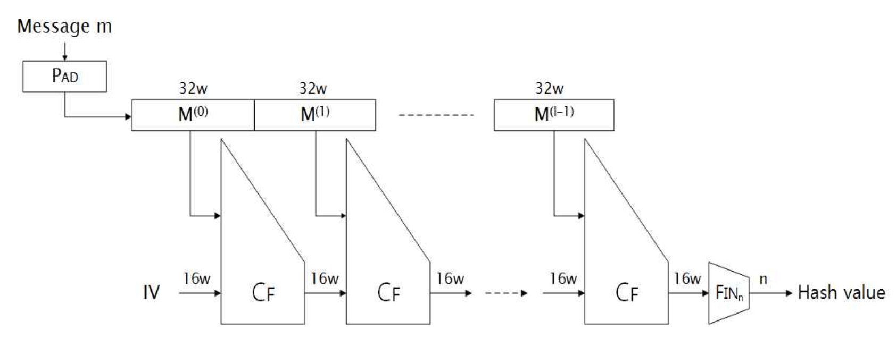
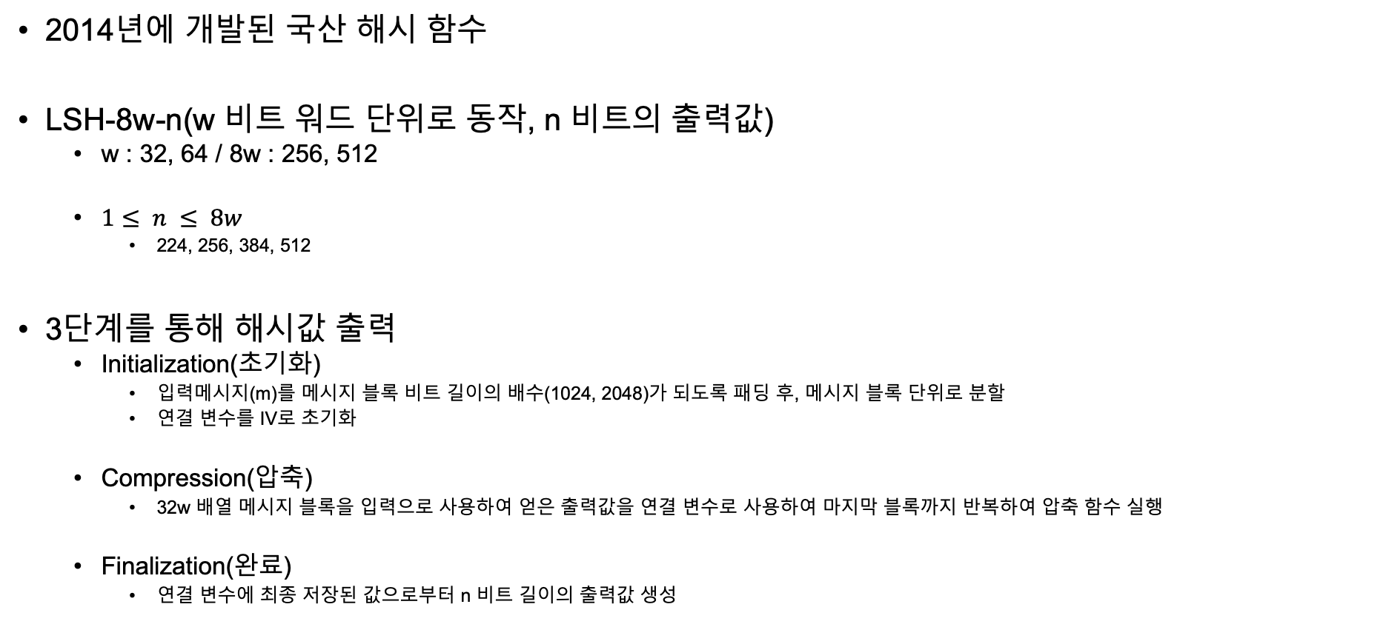
LSH(Lightweight Secure Hash)
2014년에 개발된 국산 해시 함수
LSH-8w-n(w 비트 워드 단위로 동작, n 비트의 출력값)
w : 32, 64 / 8w : 256, 512
$1≤ n ≤ 8w$
224, 256, 384, 512
3단계를 통해 해시값 출력
Initialization(초기화)
입력메시지(m)를 메시지 블록 비트 길이의 배수(1024, 2048)가 되도록 패딩 후, 메시지 블록 단위로 분할
연결 변수를 IV로 초기화
Compression(압축)
32w 배열 메시지 블록을 입력으로 사용하여 얻은 출력값을 연결 변수로 사용하여 마지막 블록까지 반복하여 압축 함수 실행
Finalization(완료)
연결 변수에 최종 저장된 값으로부터 n 비트 길이의 출력값 생성

Slide 3
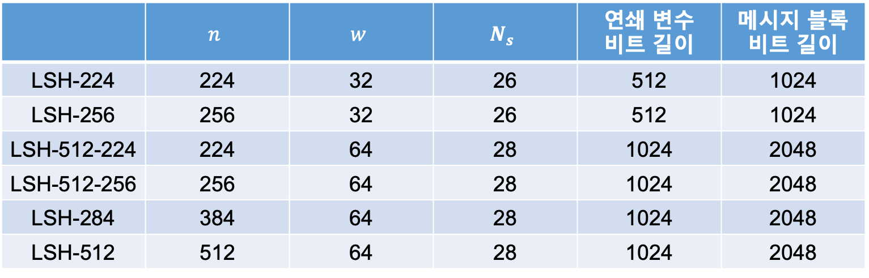

LSH
$N_{s}$ : Compress 함수 내 Step 함수의 반복 횟수
$1≤ n ≤ 8w$ ($8w$ : 256 or 512)
 | $$n$$ | $$w$$ | $$N_{s}$$ | 연쇄 변수 비트 길이 | 메시지 블록 비트 길이
LSH-224 | 224 | 32 | 26 | 512 | 1024
LSH-256 | 256 | 32 | 26 | 512 | 1024
LSH-512-224 | 224 | 64 | 28 | 1024 | 2048
LSH-512-256 | 256 | 64 | 28 | 1024 | 2048
LSH-284 | 384 | 64 | 28 | 1024 | 2048
LSH-512 | 512 | 64 | 28 | 1024 | 2048

Slide 4
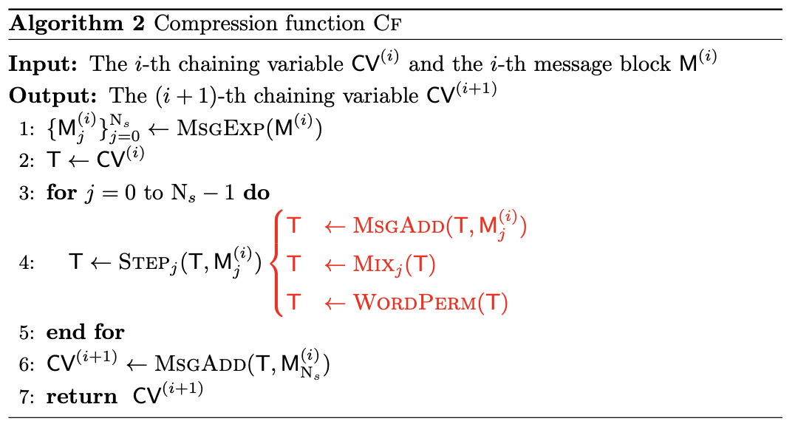
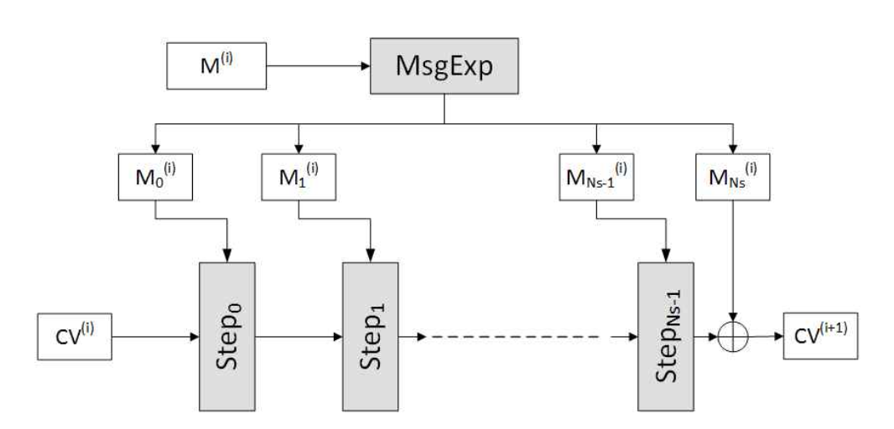
LSH

Slide 5
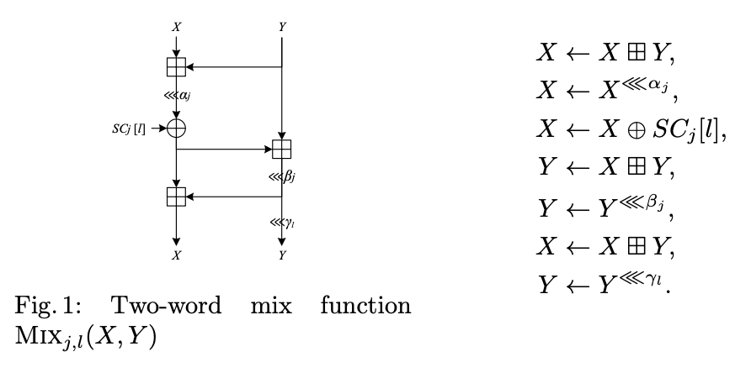
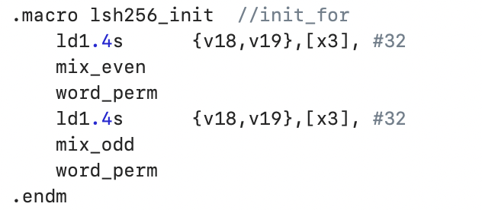
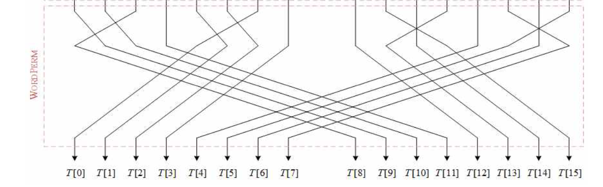
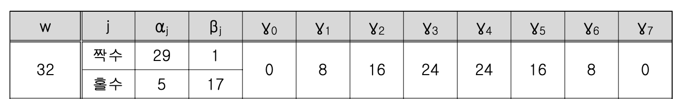
ARM64 상에서의 LSH 구현

Slide 6
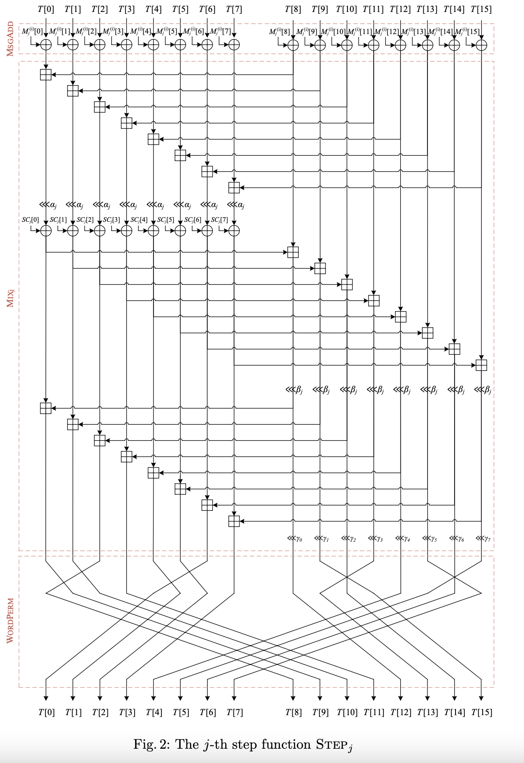
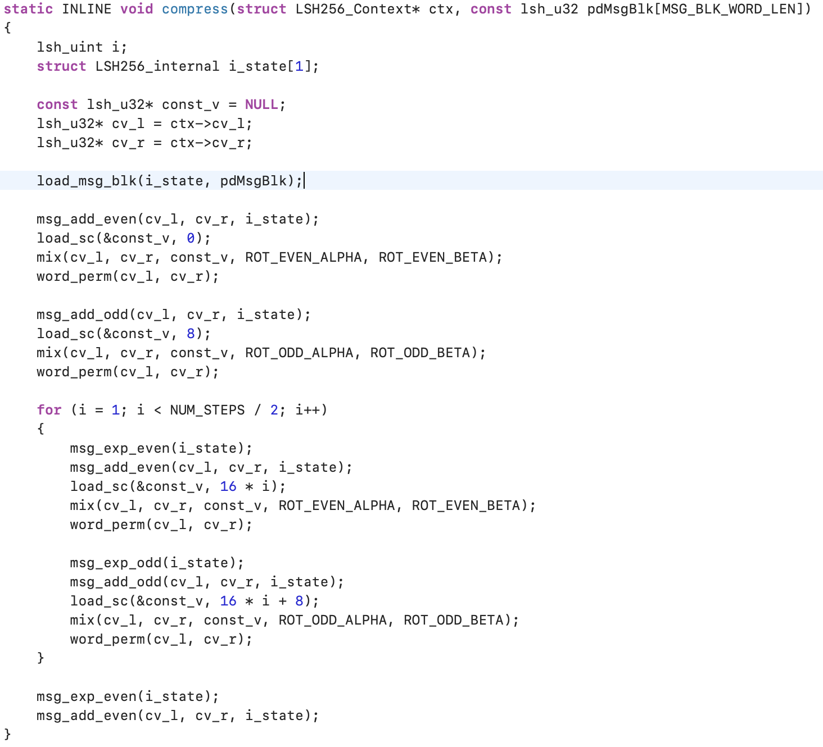
ARM64 상에서의 LSH 구현
T[0] | T[1] | T[2] | T[3] | T[4] | T[5] | T[6] | T[7] | T[8] | T[9] | T[10] | T[11] | T[12] | T[13] | T[14] | T[15]
L[0] | L[1] | L[2] | L[3] | L[4] | L[5] | L[6] | L[7] | R[0] | R[1] | R[2] | R[3] | R[4] | R[5] | R[6] | R[7]

Slide 7
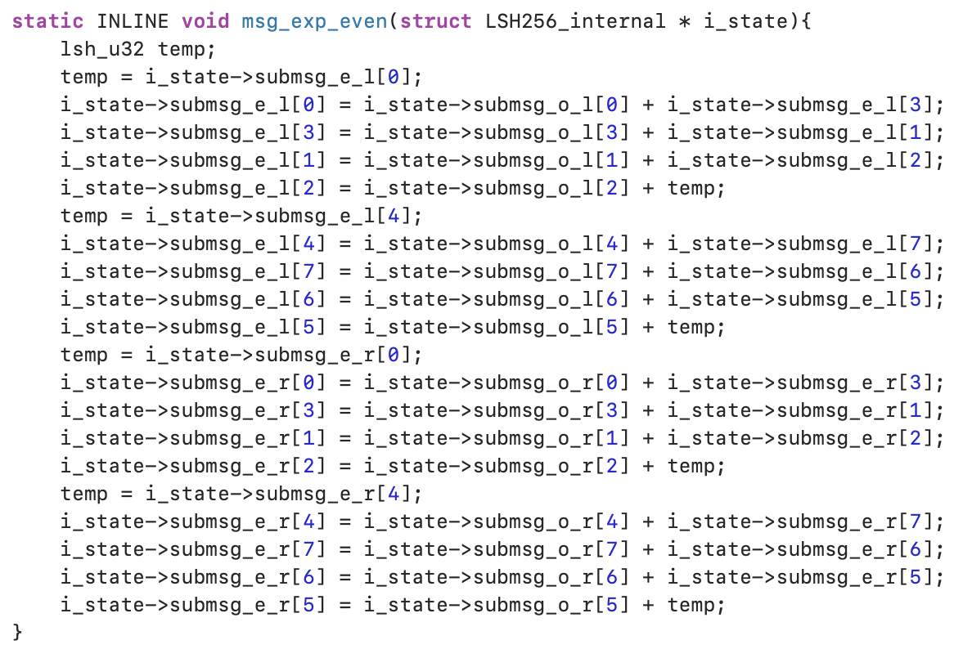
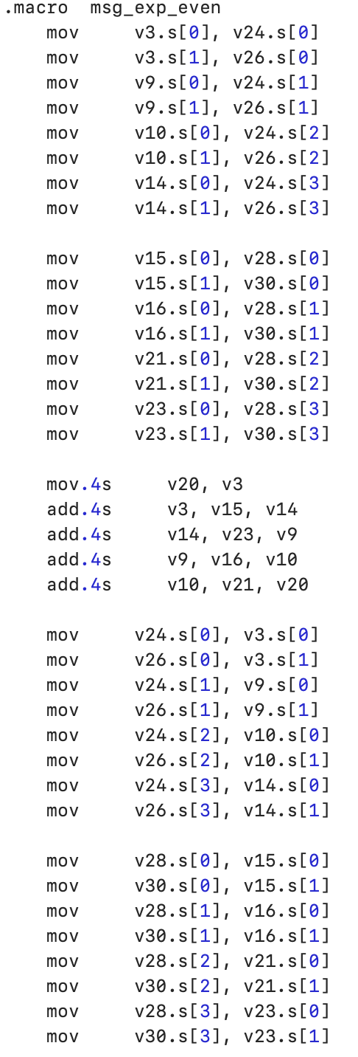
ARM64 상에서의 LSH 구현
128-bit
L[0~3]
L[0] | R[0]
L[1] | R[1]
R[0~3]
L[2] | R[2]
L[3] | R[3]
32-bit

Slide 8
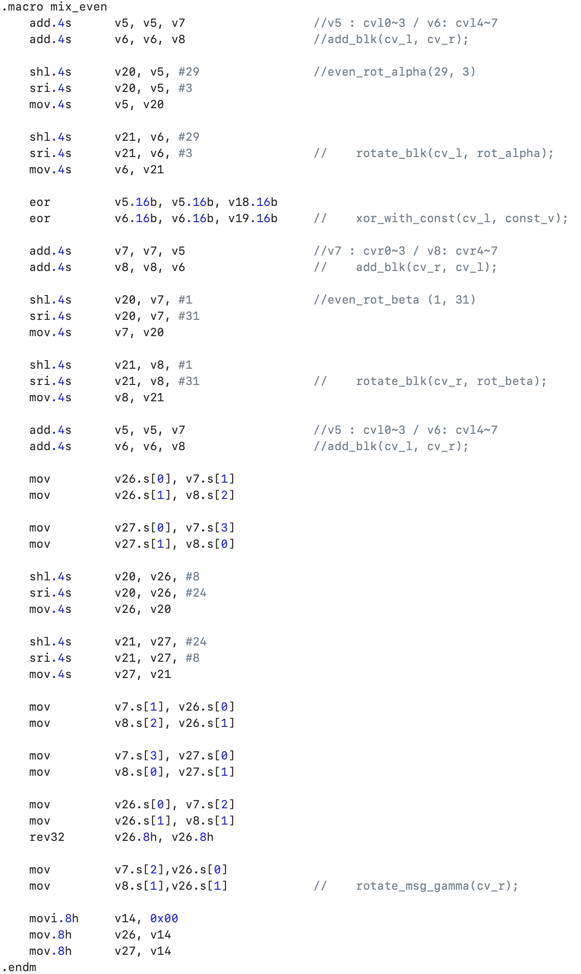
ARM64 상에서의 LSH 구현

Slide 9
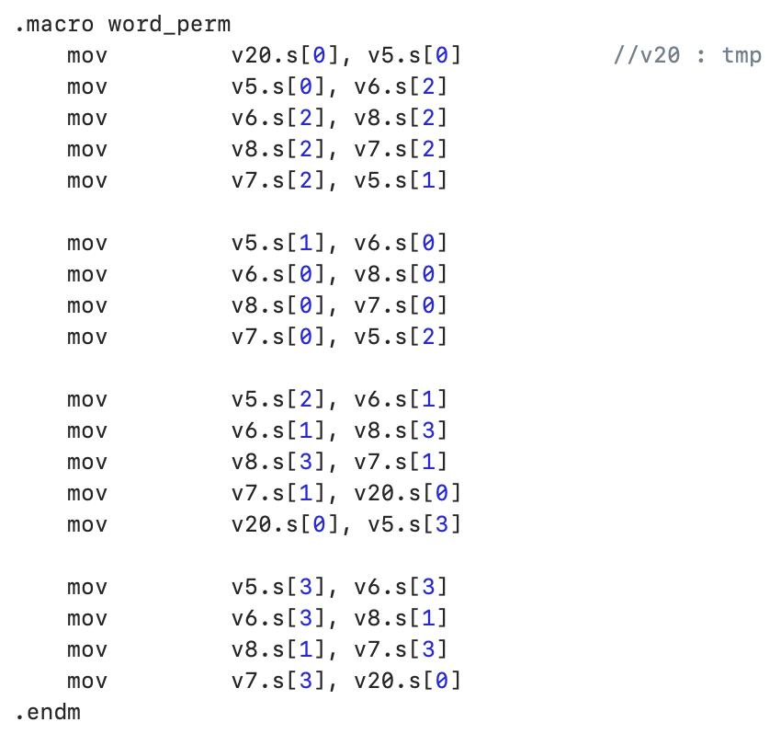
ARM64 상에서의 LSH 구현
전 | T[0] | T[1] | T[2] | T[3] | T[4] | T[5] | T[6] | T[7] | T[8] | T[9] | T[10] | T[11] | T[12] | T[13] | T[14] | T[15]
전 | L[0] | L[1] | L[2] | L[3] | L[4] | L[5] | L[6] | L[7] | R[0] | R[1] | R[2] | R[3] | R[4] | R[5] | R[6] | R[7]
후 | L[6] | L[4] | L[5] | L[7] | R[4] | R[7] | R[6] | R[5] | L[2] | L[0] | L[1] | L[3] | R[0] | R[3] | R[2] | R[1]
전’ | L[0] | L[1] | L[2] | L[3] | L’[0] | L’[1] | L’[2] | L’[3] | R[0] | R[1] | R[2] | R[3] | R’[0] | R’[1] | R’[2] | R’[3]
후’ | L’[2] | L’[0] | L’[1] | L’[3] | R’[0] | R’[3] | R’[2] | R’[1] | L[2] | L[0] | L[1] | L[3] | R[0] | R[3] | R[2] | R[1]

